Slide 1

Dr. Gudiel Roblero Mazariegos

Slide 2
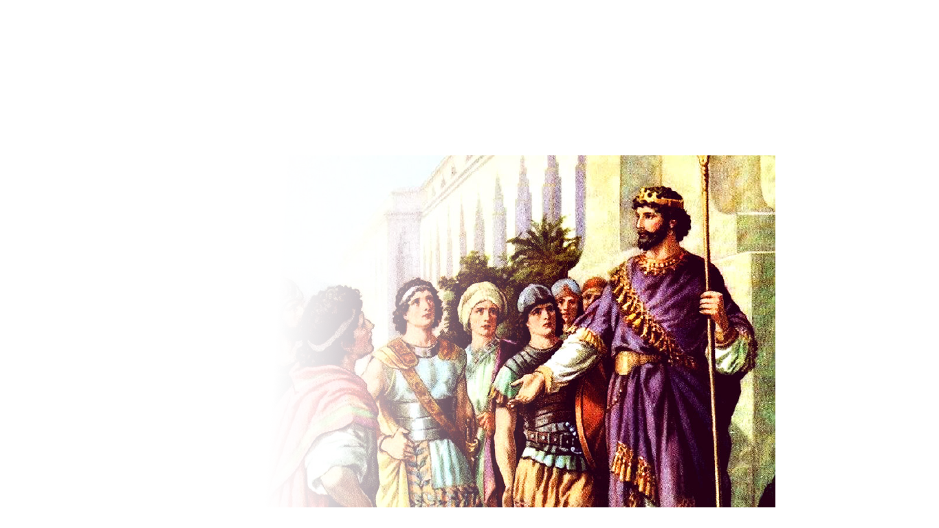
“Entonces el rey Roboam tomó consejo con los viejos, que habían estado delante de Salomón su padre cuando vivía, y díjoles: ¿Cómo aconsejáis vosotros que responda a este pueblo? Y ellos le hablaron, diciendo: Si te condujeres humanamente con este pueblo, y los agradares, y les hablares buenas palabras, ellos te servirán perpetuamente”
(2 Crónicas 10:3-7).

Slide 3
El ser humano en general se encuentra ante situaciones desconocidas. El adolescente las experimenta con mayor frecuencia, y ante tales situaciones ¿cómo actuamos?

Slide 4
La Biblia
En el libro sagrado se encuentran muchas historias de las que puedes extraer principios guiadores para tu vida.

Slide 5
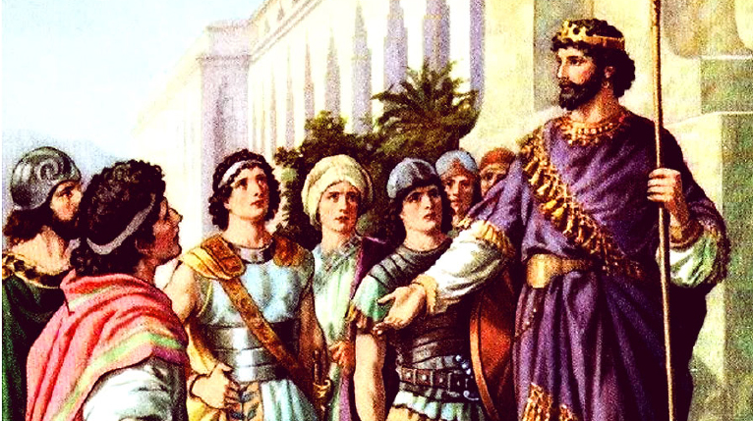


Slide 6
¿Qué posición ocupaba Roboam?
¿
Respuesta: Era el nuevo rey. (versículo 1).
¿Qué pedía el pueblo a Roboam?
Respuesta: Pidieron que el rey fuera bondadoso y disminuyera la carga que ponía sobre el pueblo. (versículo 4).
¿Qué hizo el rey para responder al pueblo?
Respuesta: Les pidió tiempo para consultar a sus consejeros, primero a los viejos después a los jóvenes. (versículos 5-11).
¿Qué error cometió el rey?
¿
Respuesta: Dejó de lado el consejo de los ancianos (versículo 13).
¿Cuál fue la consecuencia para el reino?
Respuesta: Se dividió en dos y nunca se volvió a unir (versículo 19). Roboam perdío 10 de las 12 tribus.

Slide 7
¿Qué lecciones podemos aprender para aplicarlas en nuestra vida?

Slide 8
Pide consejo, cada vez que estés frente a una situación difícil o desconocida.

Slide 9
Escucha a los que tienen experiencia, aunque los amigos pueden darte buenos consejos, la mayoría de las veces es mejor un consejo de alguien que ya ha vivido muchas experiencias y mejor aún si las ha vivido junto a Jesús.

Slide 10
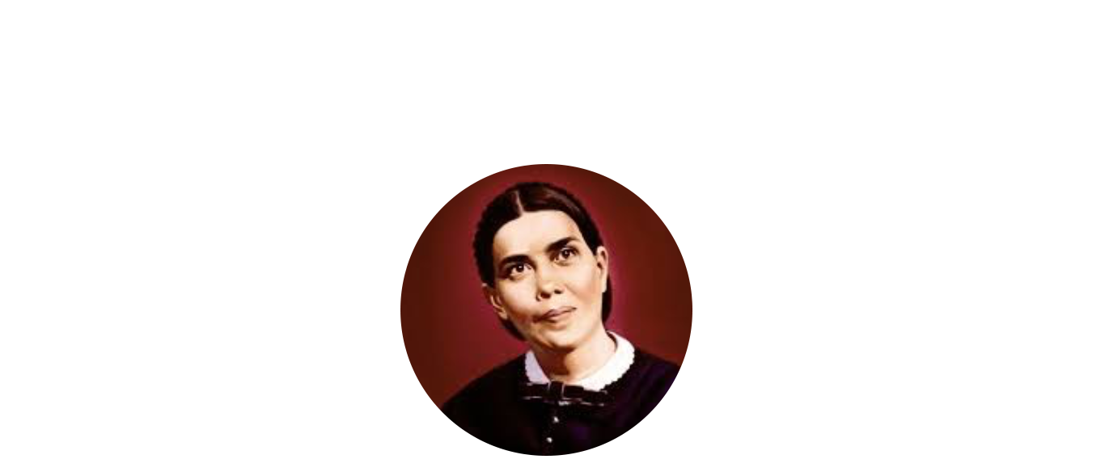

Una fuente que puede ayudarte a enfrentar lo desconocido es la inspiración divina a través de Elena de White. Ella afirma: “Los hijos de Dios debieran estar sujetos el uno al otro. Debieran consultarse mutuamente, para que la falta de uno sea suplida por la suficiencia del otro” (Ministerio de la bondad, 210).

Slide 11
Sabiduría popular
Si eres de los que disfruta de los refranes, éstos proporcionan muchos consejos, y uno de ellos dice: “El que no oye consejo no llega a viejo”, esto confirma la importancia de poner atención a los consejos de quienes te aman.

Slide 12



Los estudios refieren que en la vida del adolescente existen redes de apoyo constituidas por la familia, amigos, vecinos y otros, y éstos son un elemento indispensable para la salud, ajuste y bienestar.
Las investigaciones han demostrado que los sujetos que perciben altos niveles de apoyo social, tienen un alto autoconcepto, un estilo de afrontamiento más adecuado ante el estrés, una mayor autoestima y autoconfianza, mayor control personal y bienestar subjetivo, así como una mejor salud en general.
Una faceta del apoyo social es la informacional a través de la consejería y ésta se constituye como factor de protección en el bienestar del adolescente (Orcacita y Uribe 2010).

Slide 13
Ante las situaciones desconocidas que te toca enfrentar, busca el consejo de las personas que te aman. Recuerda que el mejor consejero es Dios, tus seres amados y todos aquellos que buscan tu bienestar.

